Slide 1


UET
Since 2004
ĐẠI HỌC CÔNG NGHỆ, ĐHQGHN
VNU-University of Engineering and Technology
Bài 8: Xác định các cơ chế thiết kế
Nhóm 3
Nguyễn Đăng Quang
Vũ Thị Thành Vinh
Cao Tiến Thắng
Hoàng Văn Quyền
Nguyễn Vũ Thanh Tùng
Phân tích và thiết kế hướng đối tượng

Slide 2
Mục tiêu bài học
Xác định mục đích của Xác định các cơ chế thiết kế và giải thích thời điểm mà nó được thực hiện trong vòng đời phát triển sản phẩm.
Giải thích cơ chế thiết kế và cài đặt là gì và cách mà nó được ánh xạ từ cơ chế phân tích .
Mô tả các cơ chế chính sẽ được sử dụng trong case study
Object-Oriented Analysis and Design
‹#›

Slide 3
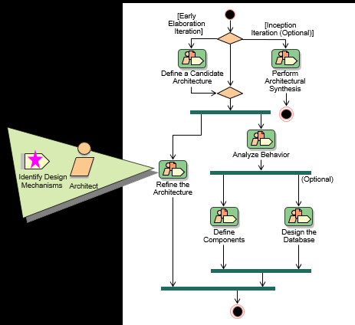
Xác định cơ chế thiết kế trong ngữ cảnh
Xác định các cơ chế thiết kế nằm trong hoạt động Làm mịn kiến trúc.
Xác định các cơ chế thiết kế là hoạt động mà ở đó ta làm mịn các cơ chế phân tích thành các cơ chế thiết kế theo các ràng buộc với môi trường cài đặt.
Object-Oriented Analysis and Design
‹#›

Slide 4
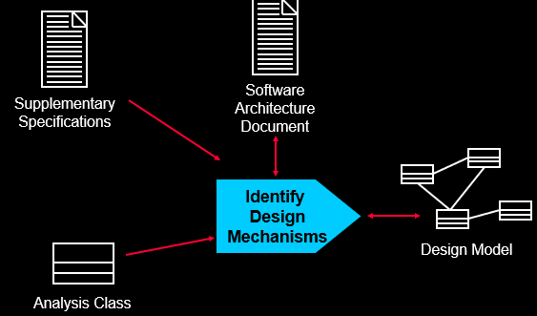
Tổng quan xác định cơ chế thiết kế
Được thực hiện bởi kiến trúc sư phần mềm, 1 lần mỗi vòng lặp.
Object-Oriented Analysis and Design
‹#›
Notes:
Mục đích: làm mịn các cơ chế phân tích thành các cơ chế thiết kế theo các ràng buộc với môi trường cài đặt.
Input:
Resulting Artifacts:

Slide 5
Các bước Xác định các cơ chế thiết kế
Phân loại client của cơ chế phân tích
Tài liệu hóa cơ chế kiến trúc
Object-Oriented Analysis and Design
‹#›

Slide 6
Review: Patterns và Frameworks
Pattern:
Cung cấp giải pháp thường dùng cho các vấn đề thường gặp.
Analysis/Design Pattern:
Cung cấp giải pháp cho một vấn đề kỹ thuật được xác định rõ ràng.
Cung cấp một phần của giải pháp (design pattern), hoặc một mảnh ghép của vấn đề (analysis pattern).
Frameworks:
Định nghĩa một cách tiếp cận tổng quan để giải quyết vấn đề.
Cung cấp một khung giải pháp, chi tiết của nó sẽ là các Analysis/Design Pattern
Object-Oriented Analysis and Design
‹#›
Notes:
Pattern là khái niệm dùng để hệ thống hóa kiến thức chuyên biệt dựa trên kinh nghiệm. Cung cấp ví dụ về mô hình tốt sẽ giải quyết được vấn đề thực sự.
Framework khác với pattern ở quy mô và phạm vi. Framework là một micro-architecture cung cấp một template không hoàn chỉnh cho cho một ứng dụng trong một kiến trúc cụ thể. Các khung kiến trúc (architectural frameworks) cung cấp ngữ cảnh trong đó các thành phần hoạt động. Chúng cung cấp cơ sở hạ tầng (có thể gọi là "ống nước") cho các thành phần để có thể tồn tại và hoạt động theo cách có thể dự đoán. Những khung kiến trúc này có thể cung cấp cơ chế giao tiếp, cơ chế phân phối, khả năng xử lý lỗi, hỗ trợ giao dịch và nhiều khả năng khác.

Slide 7
8 -> 19

Slide 8
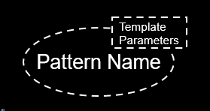
Mẫu thiết kế là gì ?
Mẫu thiết kế cung cấp một sơ đồ để tinh chỉnh các hệ thống con hoặc các thành phần của hệ thống phần mềm hoặc các mối quan hệ giữa chúng. Nó mô tả cấu trúc thường xuyên lặp lại của các thành phần giao tiếp, nhằm giải quyết một vấn đề thiết kế chung, trong một bối cảnh cụ thể
Object-Oriented Analysis and Design
‹#›

Slide 9
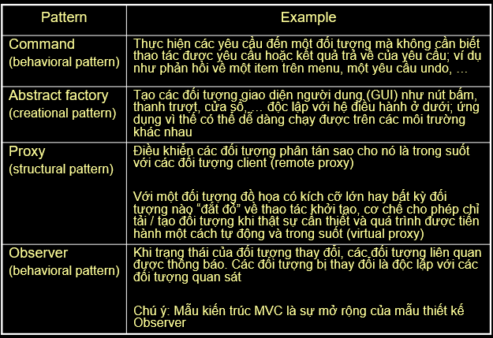
Ví dụ một số mẫu thường sử dụng
Object-Oriented Analysis and Design
‹#›

Slide 10
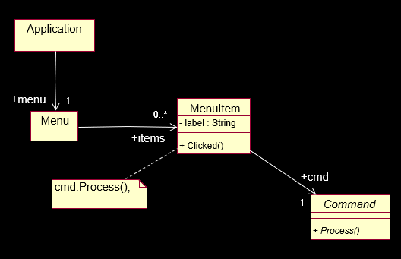
Chi tiết về mẫu thiết kế Command
Context: Chúng ta muốn xây dựng một thành phần về giao diện người dùng (GUI) có thể sử dụng lại. Để đơn giản, chúng ta hạn chế sự cài đặt về các menu trên hệ thống Windows (sao cho có thể thêm các menuItem mà không cần thay đổi thành phần GUI)
Object-Oriented Analysis and Design
‹#›

Slide 11
Chi tiết về mẫu thiết kế Command
Các thành phần tham gia:
Application: Lớp ở phía Client, giả lập cho ứng dụng
Menu: giả sử ứng dụng chỉ có 1 menu duy nhất
MenuItem: Có nhiều MenuItem khác nhau trong một Menu
Command: Lớp trừu tượng gồm một thao tác là Process(). Thao tác này sẽ được định nghĩa lại ở một lớp con của Command
Giả sử định nghĩa trong lớp MenuItem một thao tác là Clicked() được gọi tự động khi người dùng chọn item tương ứng. Đoạn code trong Clicked() giả sử là cmd.Process()
Object-Oriented Analysis and Design
‹#›

Slide 12
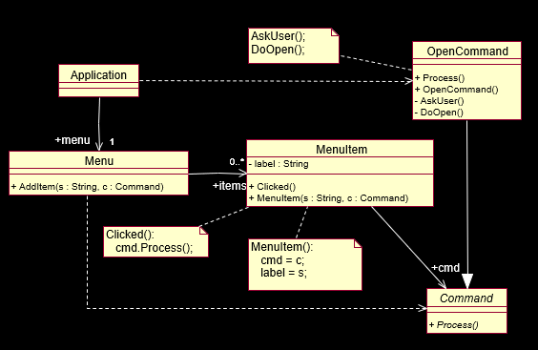
Chi tiết về mẫu thiết kế Command
Giả sử ta cần cài đặt cho Command Open. Một class mới tên là OpenCommand được tạo, mà kế thừa class Command. Class này sẽ ghi đè phương thức Process(), yêu cầu người dung lựa chọn file để mở và mở file thông qua 2 phương thức
AskUser()
DoOpen()
Mối quan hệ Uses từ lớp Application đến lớp OpenCommand để chỉ ra đối tượng của lớp này tạo ra đối tượng của lớp kia, và mối quan hệ Uses từ lớp Menu đến lớp Command vì thao tác AddItem có một tham số có kiểu Command
Object-Oriented Analysis and Design
‹#›

Slide 13
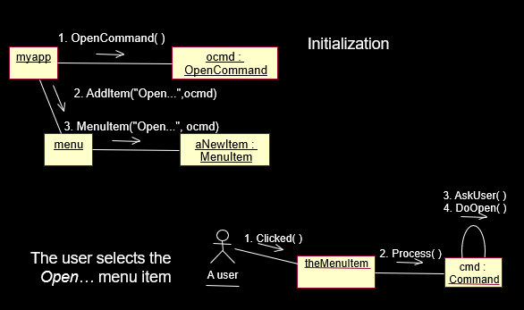
Chi tiết về mẫu thiết kế Command
Khi hệ thống khởi động, các đối tượng myapp::Application và menu::Menu được tạo. Sau đó, myapp tạo đối tượng ocmd::OpenCommand (tin nhắn 1). Sau đó, nó gọi một thao tác mới từ menu là AddItem, nhận vào 2 đối số: s:String (tên menuItem cần tạo) và c: Command. myapp chuyển tới AddItem, một lớp con của Command (thông báo 2)
Menu tạo một MenuItem mới (tin nhắn 3). Các đối số của hàm tạo cho MenuItem giống như AddItem. Code của hàm khởi tạo có dạng:
Label = s;
Cmd = c;
Object-Oriented Analysis and Design
‹#›

Slide 14
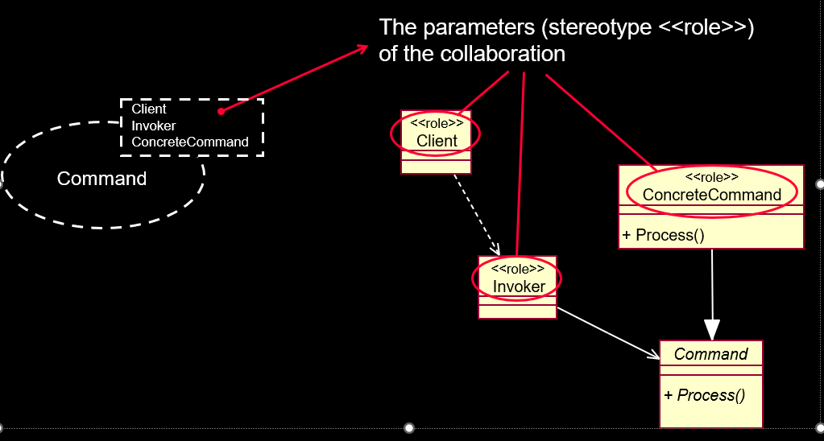
Biểu diễn các mẫu thiết kế trong UML
Một mẫu thiết kế là sự cộng tác được tham số hóa
Object-Oriented Analysis and Design
‹#›
Notes:
Trong ví dụ ở trên, Client đóng vai trò là Application và Menu, Invoker đóng vai trò là MenuItem, ConcreteCommand đóng vai trò là OpenCommand

Slide 15
Mô tả cơ chế phân tích
Để mô tả các cơ chế phân tích cho các lớp trong hệ thống, chúng ta cần thực hiện các bước theo thứ tự sau:
Liệt kê tất cả các cơ chế phân tích vào một danh sách
Xác định một ánh xạ từ các lớp khách đến cơ chế phân tích
Xác định các đặc điểm của cơ chế phân tích
Object-Oriented Analysis and Design
‹#›
Notes:
Các cơ chế phân tích biểu diễn một mẫu bao gồm một giải pháp chung cho một vấn đề thông dụng (tương tự như các mẫu thiết kế). Chúng có thể đưa ra các mẫu về cấu trúc, hành vi hoặc cả 2. Chúng được sử dụng trong quá trình phân tích để giảm độ phức tạp của phân tích và để cải tiến sự đồng nhất bằng cách cung cấp cho người thiết kế một sự biểu diễn ngắn gọn về các hành vi phức tạp

Slide 16
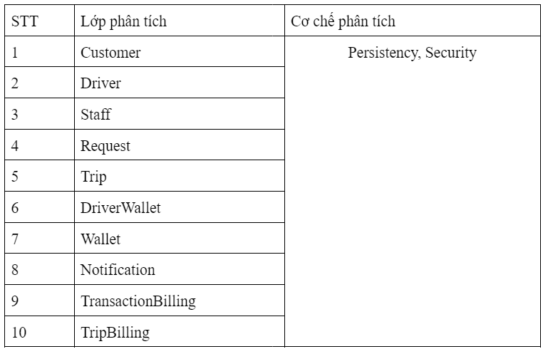
Mô tả cơ chế phân tích
Object-Oriented Analysis and Design
‹#›

Slide 17
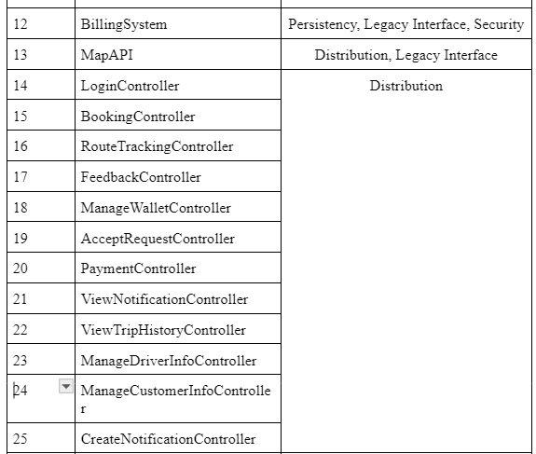
Mô tả cơ chế phân tích
Object-Oriented Analysis and Design
‹#›

Slide 18
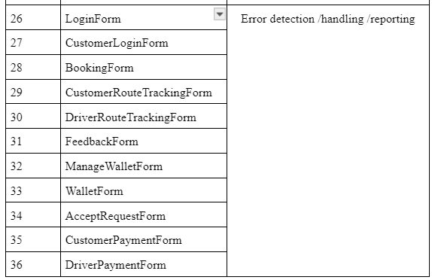
Mô tả cơ chế phân tích
Object-Oriented Analysis and Design
‹#›

Slide 19
Phân loại cơ chế phân tích
Mục đích của phân loại cơ chế phân tích: làm mịn các thông tin ban đầu các cơ chế phân tích xác định được
Các bước phân loại bao gồm:
Xác định lớp khách của mỗi cơ chế phân tích
Xác định các đặc điểm thông tin của mỗi cơ chế phân tích
Nhóm các lớp khách theo việc sử dụng của các đặc điểm thông tin
Tiến hành từ dưới lên và kiểm tra các cơ chế triển khai mà bạn có thể tùy ý sử dụng
Object-Oriented Analysis and Design
‹#›
Notes:
Xác định lớp khách của mỗi cơ chế phân tích: Quét tất cả các khách hàng của một cơ chế phân tích cụ thể, xem xét các đặc điểm họ yêu cầu đối với cơ chế đó.
Xác định các đặc điểm thông tin của mỗi cơ chế phân tích: Có thể có nhiều đặc điểm khác nhau, cung cấp các mức độ khác nhau về hiệu suất, truy vết, bảo mật,... Mỗi cơ chế phân tích là khác nhau vì thế các đặc điểm khác nhau sẽ được áp dụng cho từng cơ chế khác nhau. Nhiều cơ chế yêu cầu ước tính số lượng và phạm vi của các trường hợp cần quản lý. Việc di chuyển một lượng lớn dữ liệu qua bất kỳ hệ thống nào sẽ tạo ra các vấn đề lớn về hiệu suất cần phải được giải quyết
Nhóm các lớp khách theo việc sử dụng của các đặc điểm thông tin: Xác định cơ chế thiết kế cho các nhóm khách hàng có chung nhu cầu về cơ chế có đặc điểm thông tin tương tự. Các nhóm này cung cấp sự cắt giảm ban đầu ở các cơ chế thiết kế. Các cấu hình có đặc tính khác nhau sẽ dẫn đến các cơ chế thiết kế khác nhau xuất phát từ cùng một cơ chế phân tích. Cơ chế bền vững đơn giản trong phân tích sẽ tạo ra một số cơ chế bền vững trong thiết kế” bền vững trong bộ nhớ, dựa trên tệp, dựa trên cơ sở dữ liệu, phân tán…

Slide 20
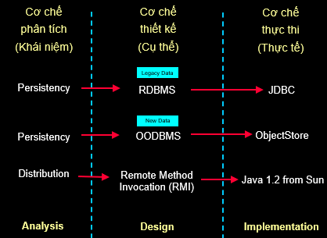
Tài liệu hóa cơ chế kiến trúc
Cơ chế thiết kế (Design mechanism) giả thiết một số chi tiết của môi trường thực thi, nhưng không quá gần với một sự cài đặt nào
Cơ chế thực thi (Implementation mechanism) được sử dụng trong quá trình cài đặt. Nó là sự làm mịn của cơ chế thiết kế, dùng để đặc tả chính xác sự cài đặt của cơ chế thiết kế. Nó có thể bao gồm một số công nghệ, ngôn ngữ cài đặt, …
Object-Oriented Analysis and Design
‹#›
Notes:
Một số ví dụ về các cơ chế cài đặt bao gồm ngôn ngữ lập trình (...), CSDL (Oracle, MongoDB, …), các công nghệ tương tác giữa các tiến trình, …
Hình bên cạnh biểu diễn cơ chế kiến trúc cho mỗi ví dụ. Với hệ quản trị CSDL quan hệ (RDBMS) dùng để truy cập dữ liệu đã tồn tại, JDBC được chọn. Với hệ quản trị CSDL hướng đối tượng (OODBMS), ObjectStore được chọn, và với hệ thống phân tán, RMI được chọn

Slide 21
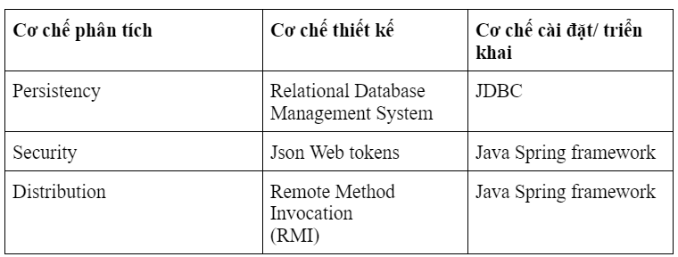

Tài liệu hóa cơ chế kiến trúc (GRIB)
JPA
Object-Oriented Analysis and Design
‹#›

Slide 22
Tùng 20 - 24

Slide 23
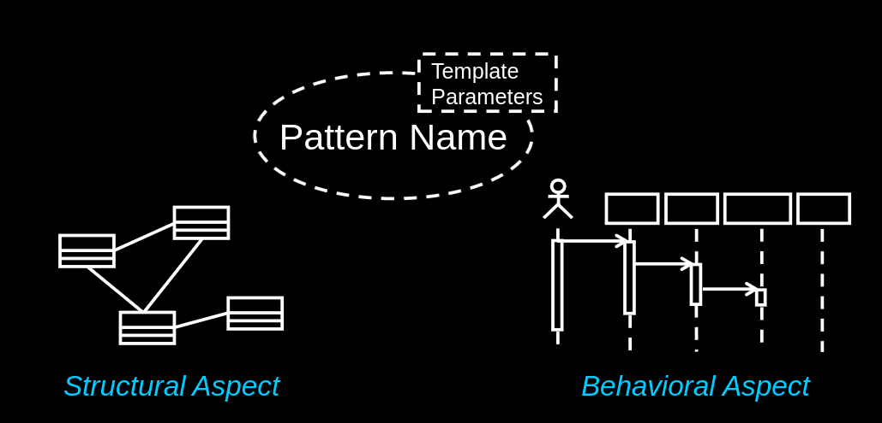
Ôn tập: Cơ chế kiến trúc
Cơ chế kiến trúc có thể được coi là một mô hình/ một mẫu, là những giải pháp phổ biến cho các vấn đề phổ biến trong phát triển phần mềm nhằm giảm bớt sự phức tạp
Được sử dụng để đáp ứng các yêu cầu quan trọng về mặt kiến trúc, thường là những yêu cầu phi chức năng như lưu trữ, bảo mật…
Khía cạnh cấu trúc
Khía cạnh hành vi
Object-Oriented Analysis and Design
‹#›

Slide 24
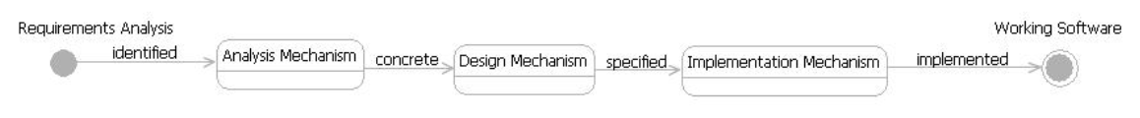
Ôn tập: Cơ chế kiến trúc (3 trạng thái)
Analysis: Mức khái niệm. Ví dụ, xác định cần có Persistence cho việc lưu trữ dữ liệu. Và xác định một số thuộc tính cho cơ chế này ví dụ như: Granularity, Volume, Duration, Retrieval mechanism, Update frequency, Reliability. Hay có thể là cơ chế Communication,...
Design: Xác định cụ thể công nghệ. Ví dụ Persistence sẽ dùng RDBMS hay DBMS?
Implementation: Triển khai thông qua Code
Object-Oriented Analysis and Design
‹#›

Slide 25
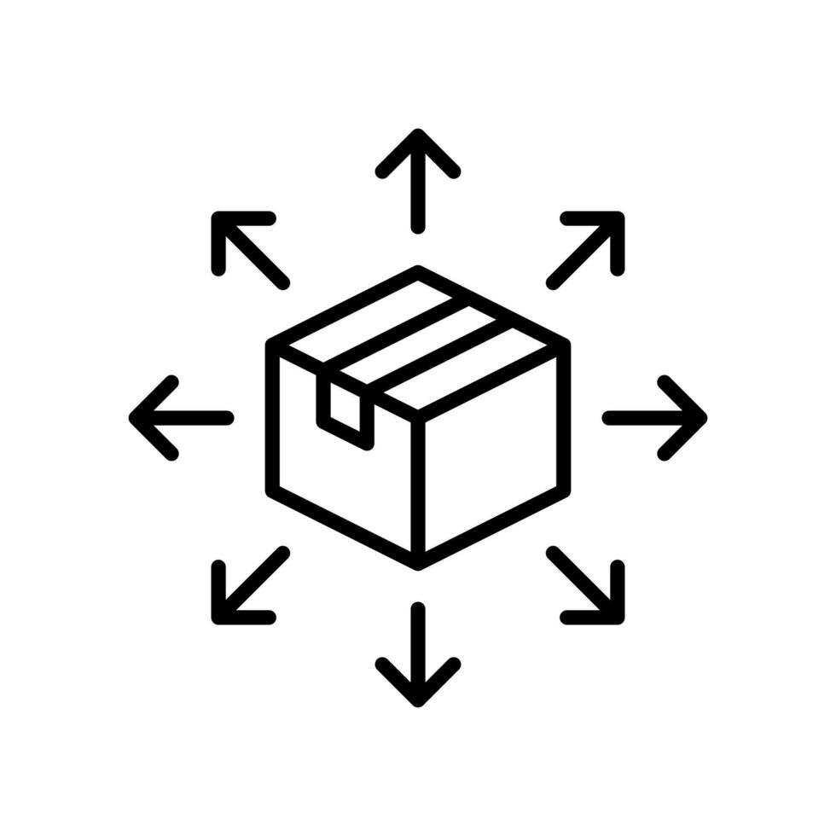



Ôn tập: GRIB Analysis Mechanisms
Persistence
Distribution
Security
Legacy Interface
Object-Oriented Analysis and Design
‹#›

Slide 26
GRIB Design Mechanisms: Persistence: JPA
Persistence Attributes:
Granularity: Kích thước của đối tượng cần lưu trữ?
Volume: Số lượng các đối tượng cần lưu trữ?
Duration: Các đối tượng cần lưu trữ trong bao lâu?
Retrieval mechanism: Một đối tượng được xác định và truy xuất như thế nào?
Update Frequency: Đối tượng có thường xuyên được update không?
Reliability: Các đối tượng có cần tồn tại sau khi hệ thống gặp sự cố hay không?
JPA là thư viện Java giúp ta ánh xạ từ các Class sang các bảng trong RDBMS, thực hiện các thao tác CRUD thông qua các đối tượng của Class.
Object-Oriented Analysis and Design
‹#›

Slide 27
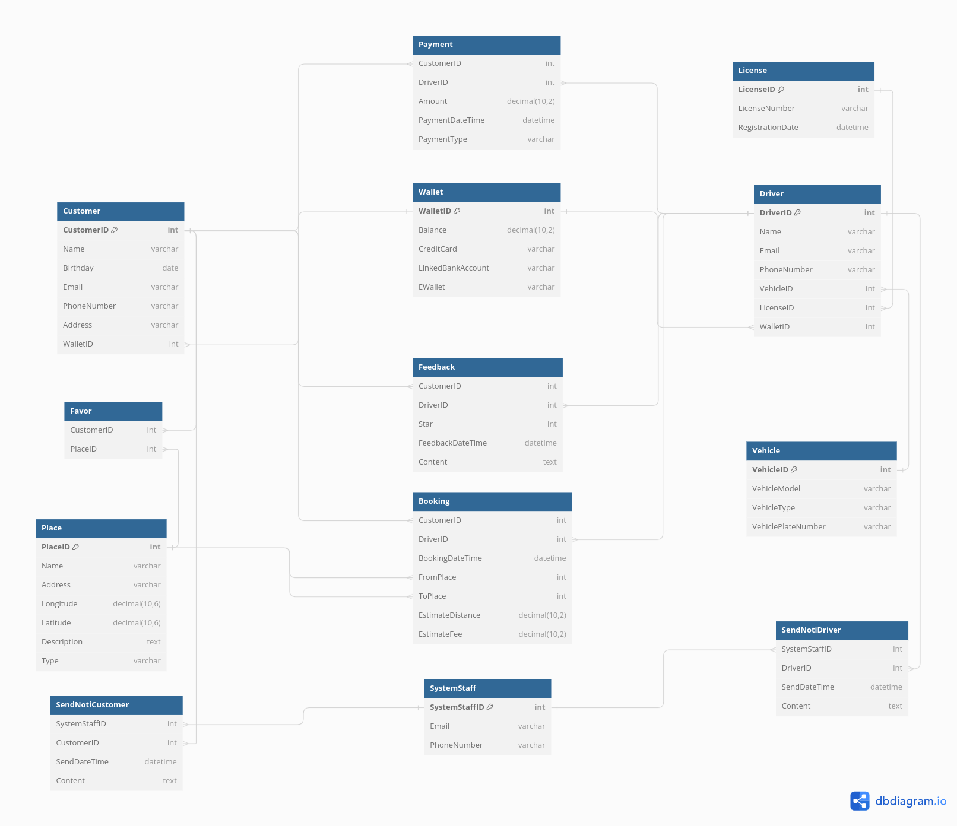
GRIB Design Mechanisms: Persistence: JPA
Object-Oriented Analysis and Design
‹#›

Slide 28
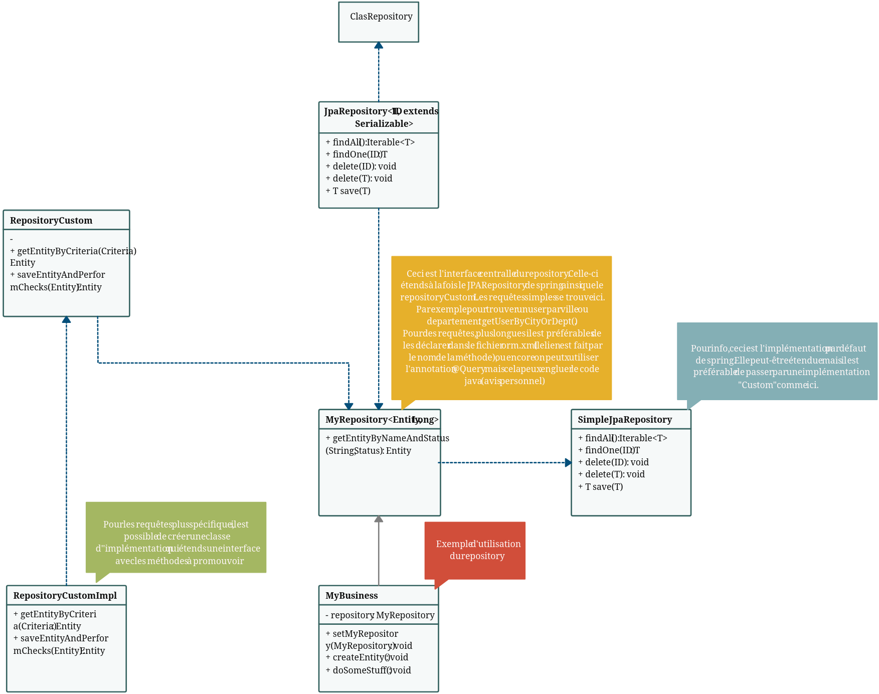

GRIB Design Mechanisms: Persistence: JPA
Object-Oriented Analysis and Design
‹#›

Slide 29
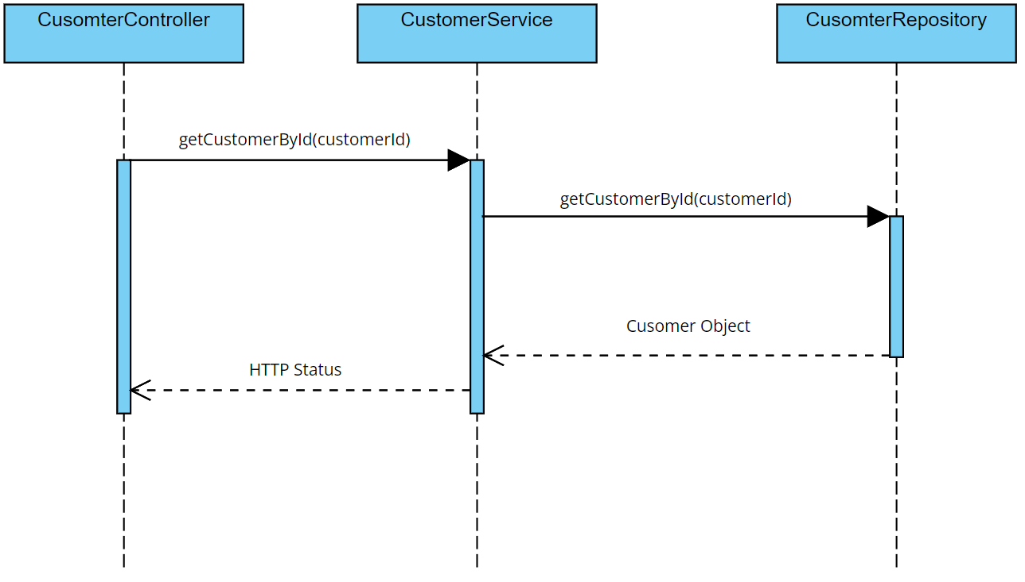
GRIB Design Mechanisms: Persistence: JPA
Object-Oriented Analysis and Design
‹#›

Slide 30
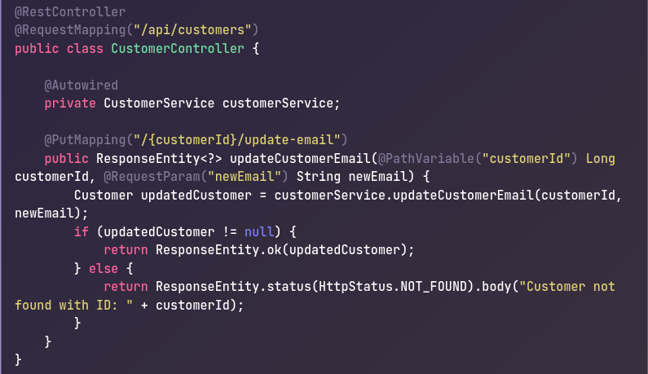
GRIB Implementation Mechanisms: Persistence: JPA
CustomerController.java
Object-Oriented Analysis and Design
‹#›

Slide 31
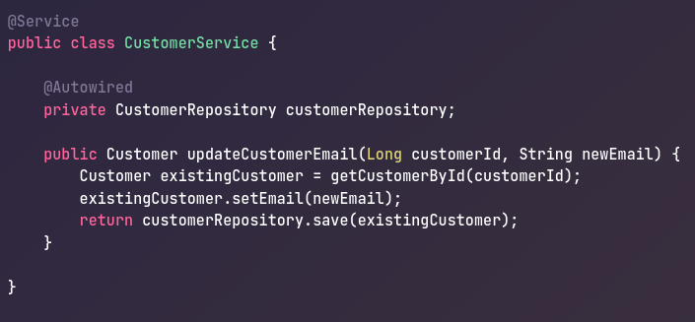
GRIB Implementation Mechanisms: Persistence: JPA
CustomerService.java
Object-Oriented Analysis and Design
‹#›

Slide 32
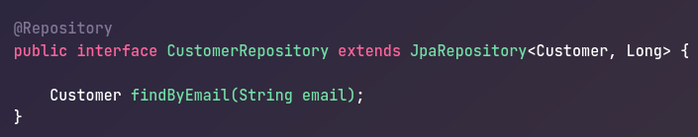
GRIB Implementation Mechanisms: Persistence: JPA
CustomerRepository.java
Object-Oriented Analysis and Design
‹#›

Slide 33
Quyền 25 - 31

Slide 34
Ôn tập: Xác định các cơ chế thiết kế
Một cơ chế phân tích làm gì?
Mẫu (pattern) là gì? Điều gì làm cho một khung (framework) khác biệt so với một mẫu (pattern)?
Vì sao nên phân loại các cơ chế phân tích? Xác định các bước.
Object-Oriented Analysis and Design
‹#›

